Slide 1


Spark Avancé
Intégration Kafka
L’accélérateur
de vos Performances
18/11/2025
Cabinet de Conseil et Formation spécialisé dans l’Amélioration des Performances des Entreprises

Slide 2
+
Organisation
Organisation des exercices
Tout le support d’exercice est constitué de la même manière:
Les objectifs de l’exercice: quel est l’intérêt de l’exercice ?
Un descriptif global des étapes à réaliser qui doit permettre de faire l’exercice en connaissant les notions abordées
Le résultat de l’exercice sous forme de copies d’’écran
La correction de l’exercice étape par étape

Slide 3
+
TP : Exploration des données: recherche d’anomalies
Préconisez une méthode pour identifier les anomalies pour chaque colonne.
Vérifiez que toutes les valeurs de la colonne ID sont uniques. S'agit-il de lignes dupliquées ?
Supprimez les lignes dupliquées (garder une copie)
Comptez, puis supprimez les lignes vides si vous en trouvez (attention au piège)

Slide 4
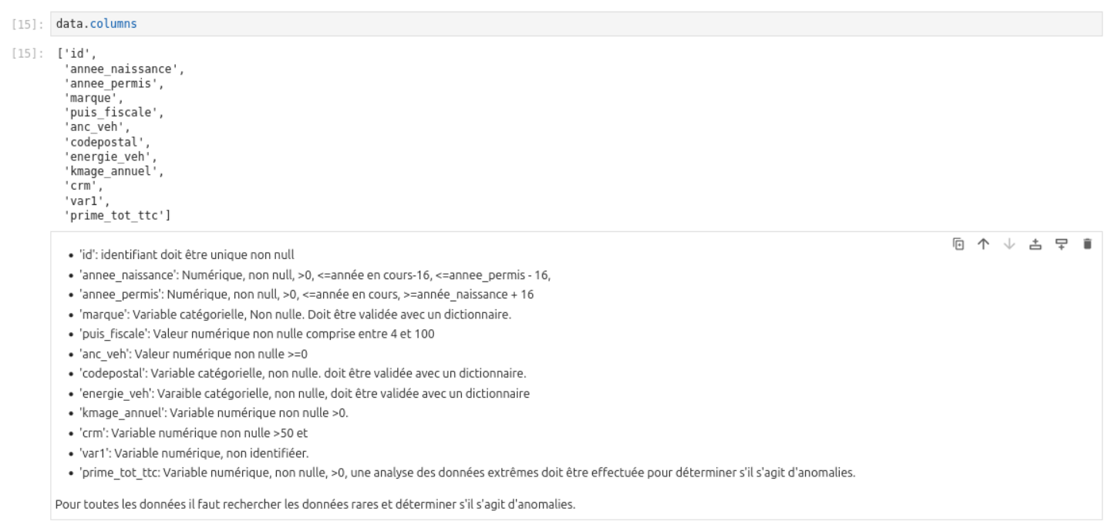
+
TP : Exploration des données: recherche d’anomalies
Préconisations

Slide 5
+
TP : Exploration des données: recherche d’anomalies
Vérifiez que toutes les valeurs de la colonne ID sont uniques
  n_rows = data.count()
  non_unique_id_count = n_rows - data.select(["id"]).distinct().count()
  print("le nombre de lignes avec des id dupliqués sont ", non_unique_id_count)
Supprimez les lignes dupliquées (garder une copie)
  n_rows = data.count()
  data = data.drop_duplicates()
  #Vérification
  print("le nombre de lignes dupliquées sont ", n_rows-data.distinct().count())
Comptez, puis supprimez les lignes vides si vous en trouvez (attention au piège: il faut faut faire un slice de la première colonne)
  n_rows = data.count()
  data=data.dropna(how="all", subset=data.columns[1:])
  n_rows_tmp = data.count()
  print("le nombre de lignes nulles est", n_rows - n_rows_tmp)
  n_rows = n_rows_tmp

Slide 6
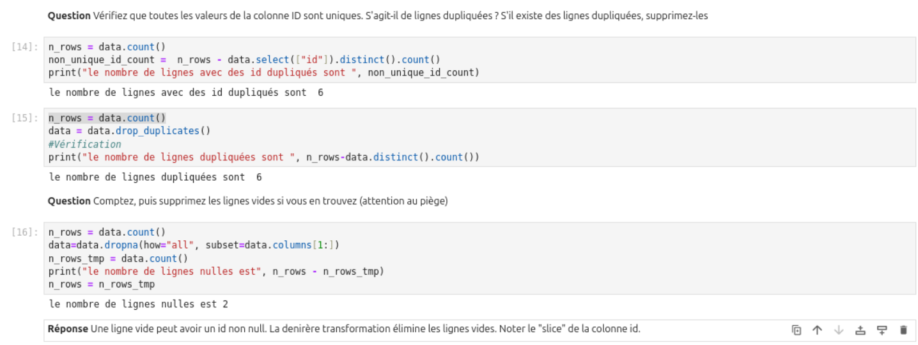
+
TP : Exploration des données: recherche d’anomalies
Résultat

Slide 7
TP : Exploration des données: Recherche d’anomalies variables numériques
TP : Exploration des données: recherche d’anomalies
Variables numériques
+
Le responsable du sondage vous explique qu'un problème informatique a fait perdre certaines informations dans la base, comme les années de naissance et les année de permis. Comptez ces anomalies et affichez quelques lignes correspondantes à ces critères.
Vous décidez de supprimez ces lignes. Est-ce un bon choix ?
Supprimez les lignes et faites un describe. Que constatez-vous ?

Slide 8
TP : Exploration des données: recherche d’anomalies
Variables numériques
+
TP : Exploration des données: Recherche d’anomalies
variables numériques
Compte les anomalies
  null_an_ap = data.filter(f.isnull("annee_permis") & f.isnull("annee_naissance")).count()
  print("le nombre de lignes correspondant à ces critères est", null_an_ap)
  data.filter(f.isnull("annee_permis") & f.isnull("annee_naissance")).show(10)
Supprimez les anomalies
  rows_avant = data.count()
  data = data.filter(f.isnotnull("annee_permis") | f.isnotnull("annee_naissance"))
  n_rows = data.count()
  n_rows_supprime = n_rows - n_rows_avant
  print("Nombre de lignes suppimées : ",n_rows_supprime)

Slide 9
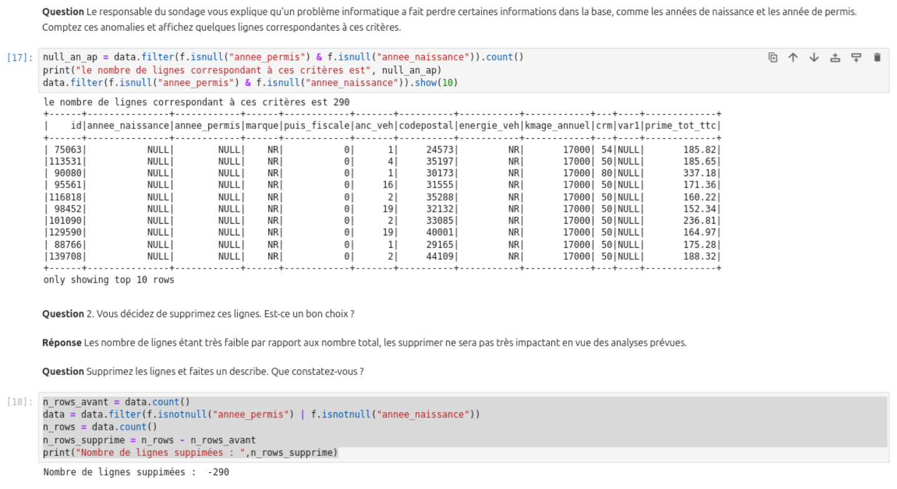
TP : Exploration des données: recherche d’anomalies
Variables numériques
+
TP : Exploration des données: Recherche d’anomalies
variables numériques
Résultat

Slide 10
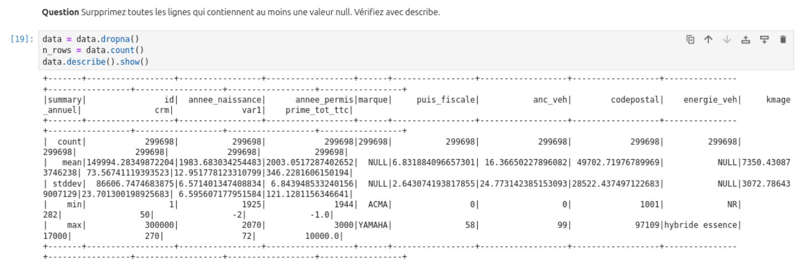
TP : Exploration des données: recherche d’anomalies
Variables numériques
+
TP : Exploration des données: Recherche d’anomalies
variables numériques
Supprimez toutes les lignes qui contiennent au moins une valeur nulle. Vérifiez avec describe.
  data = data.dropna()

Slide 11
TP : Exploration des données: recherche d’anomalies
Variables numériques
+
TP : Exploration des données: Recherche d’anomalies
variables numériques
Utilisez la fonction histplot de du package seaborn pour afficher les histogrammes de toutes les variables numériques (utilisez kde=True)
Utilisez la fonction boxplot de seaborn avec les mêmes données que la question précédente
Commentez les graphiques.

Slide 12
TP : Exploration des données: recherche d’anomalies
Variables numériques
+
TP : Exploration des données: Recherche d’anomalies
variables numériques
Script.
num_vars_cols = ['annee_naissance','annee_permis','puis_fiscale','anc_veh','kmage_annuel','crm','var1','prime_tot_ttc']
fig, axs = plt.subplots(2, 4, figsize=(21, 10))
subs = {'annee_naissance':axs[0,0],'annee_permis':axs[0,1],'puis_fiscale':axs[0,2],'anc_veh':axs[0,3],'kmage_annuel':axs[1,0],'crm':axs[1,1],'var1':axs[1,2],'prime_tot_ttc':axs[1,3]}
for c_name in num_vars_cols:
sns.histplot(data.select(c_name).toPandas(),kde=True,binwidth=2,ax=subs[c_name])
plt.show()
plt.figure()
fig, axs = plt.subplots(2, 4, figsize=(21, 10))
subs = {'annee_naissance':axs[0,0],'annee_permis':axs[0,1],'puis_fiscale':axs[0,2],'anc_veh':axs[0,3],'kmage_annuel':axs[1,0],'crm':axs[1,1],'var1':axs[1,2],'prime_tot_ttc':axs[1,3]}
for c_name in num_vars_cols:
sns.boxplot(x=data.select(c_name).toPandas()[c_name],ax=subs[c_name])
plt.show()

Slide 13
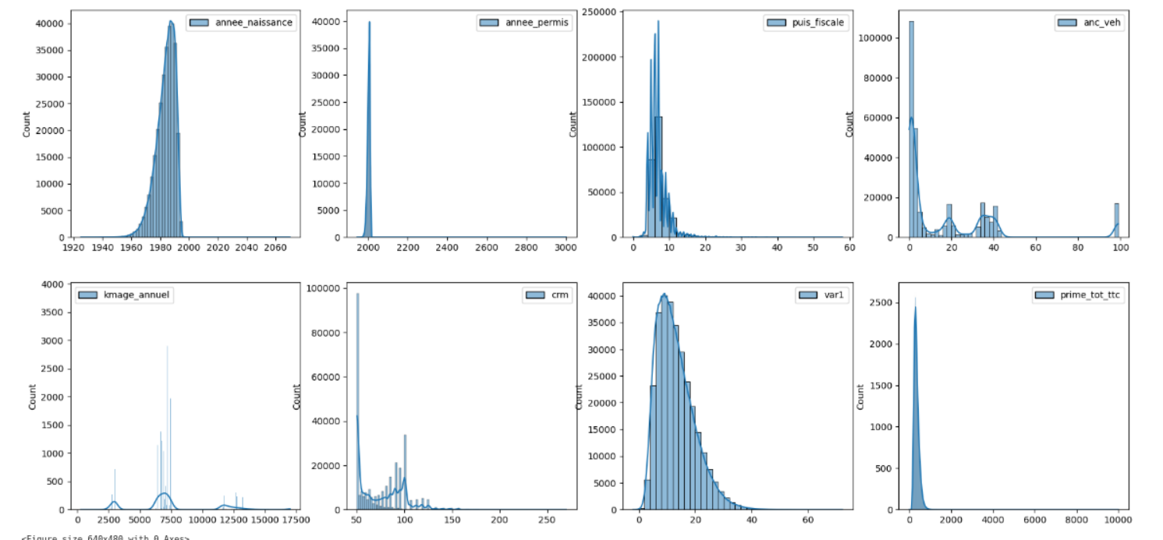
TP : Exploration des données: recherche d’anomalies
Variables numériques
+
TP : Exploration des données: Recherche d’anomalies
variables numériques
Résultat: sns.histplot

Slide 14
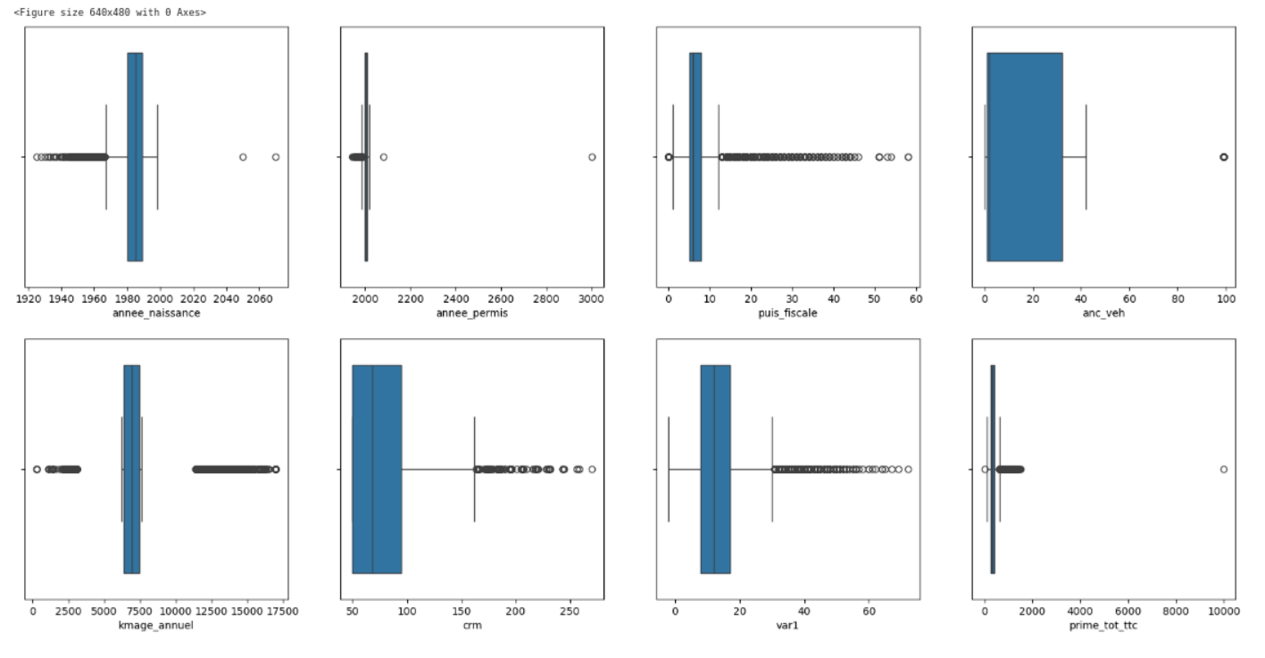
TP : Exploration des données: recherche d’anomalies
Variables numériques
+
TP : Exploration des données: Recherche d’anomalies
variables numériques
Résultat: sns.boxplot

Slide 15
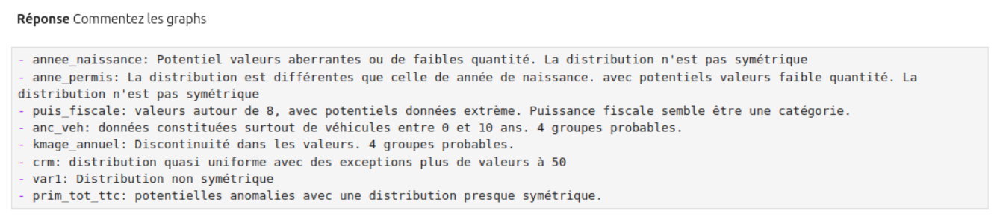
TP : Exploration des données: recherche d’anomalies
Variables numériques
+
TP : Exploration des données: Recherche d’anomalies
variables numériques
Commentaires

Slide 16
TP : Exploration des données: recherche d’anomalies
Variables numériques
+
TP : Exploration des données: Recherche d’anomalies
variables numériques
Identifiez les anomalies résiduelles des colonnes annee_naissance et annee_permis
Supprimez/corrigez les.
Identifiez les anomalies dans la colonne prime_tot_ttc
supprimez-les.
Calculez les corrélations entre les variables numériques
Quelles sont les variables qui ont une forte corrélation
Essayez d'identifier la relation mathématique entre les variables identifiées et var1
Vérifiez votre hypothèse et quelle conclusion tirez-vous ?

Slide 17
TP : Exploration des données: recherche d’anomalies
Variables numériques
+
TP : Exploration des données: Recherche d’anomalies
variables numériques
  Correction lignes annee_naissance et annee_permis
  #Le sondage a été effectué en 2016. Toute date de annee_permis au dessus de cette date est une anomalie
  ap_sup_2018 = (f.col("annee_permis") > 2016)
  #Anee de permis ne dois pas être inférieure à annee_naissance+16
  ap_rel_an = (f.col("annee_permis")<(f.col("annee_naissance")+16))
  #annee_naissance ne doit pas être nulle
  an_no_null = f.isnotnull(f.col("annee_naissance"))
  n_rows = data.count()
  #filtrer d'abord les annee_naissance à null. C'est un peu risqué car on ne sait pas dans quel ordre Spark effectue les opération
  data = data.filter(an_no_null)
  data = data.filter(~(ap_sup_2018 | ap_rel_an))
  """ Ce filtre doit aussi supprimer les fois ou annee_naissance est >
  annee_permis. Une autre option sera de corriger annee_naissance avant ce
  filtre en supposant que annee_naissance = annee permis-16, ce qui n'est pas tout le
  temps vrai, mais permet de supprimer moins d'observations sans risque de perturber les analyses"""
  n_rows_tmp = data.count()
  print("nombre de lignes filtrées = ",n_rows-n_rows_tmp)
  n_rows = n_rows_tmp

Slide 18
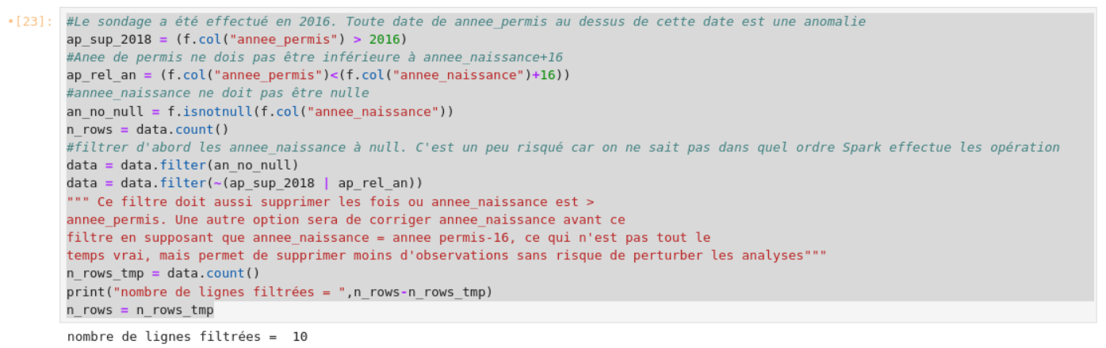
TP : Exploration des données: recherche d’anomalies
Variables numériques
+
TP : Exploration des données: Recherche d’anomalies
variables numériques
Résultat

Slide 19
TP : Exploration des données: recherche d’anomalies
Variables numériques
+
TP : Exploration des données: Recherche d’anomalies
variables numériques
  Identifiez les anomalies dans la colonne prime_tot_ttc:
  Q1,Q2,Q3 = data.select(f.percentile(f.col("prime_tot_ttc"), [0.25,0.5,0.75], f.lit(1))).collect()[0][0]
  IQR = Q3 - Q1
  f1 = f.col("prime_tot_ttc") < (Q1 - 1.5 * IQR)
  f2 = f.col("prime_tot_ttc") > ( Q3 + 1.5 * IQR)
  print("Nombre d'anomalies détectées type (Q1 - 1.5 * IQR)",data.filter(f1).count())
  data.filter(f1).show()
  print("Nombre d'anomalies détectées type (Q3 + 1.5 * IQR)",data.filter(f2).count())
  data.filter(f2).sort(f.col("prime_tot_ttc"),ascending=False).show()

Slide 20
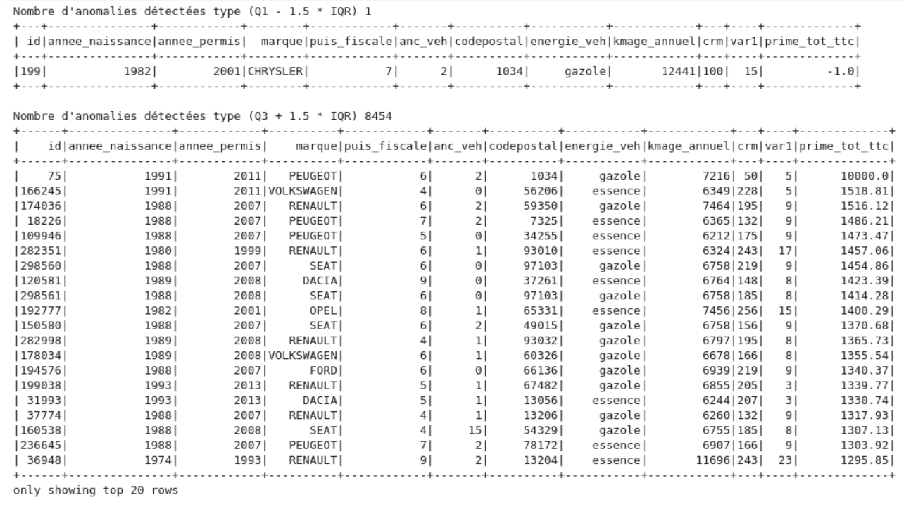
TP : Exploration des données: recherche d’anomalies
Variables numériques
+
TP : Exploration des données: Recherche d’anomalies
variables numériques
Résultat

Slide 21
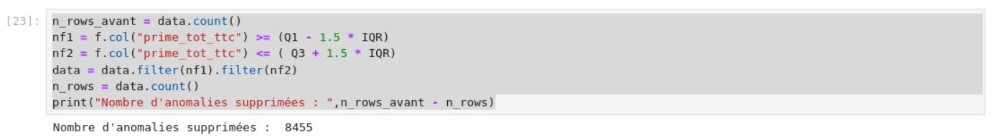
TP : Exploration des données: recherche d’anomalies
Variables numériques
+
TP : Exploration des données: Recherche d’anomalies
variables numériques
  Supprimer les anomalies dans la colonne prime_tot_ttc
  n_rows_avant = data.count()
  nf1 = f.col("prime_tot_ttc") >= (Q1 - 1.5 * IQR)
  nf2 = f.col("prime_tot_ttc") <= ( Q3 + 1.5 * IQR)
  data = data.filter(nf1).filter(nf2)
  n_rows = data.count()
  print("Nombre d'anomalies supprimées : ",n_rows_avant - n_rows)

Slide 22
TP : Exploration des données: recherche d’anomalies
Variables numériques
+
TP : Exploration des données: Recherche d’anomalies
variables numériques
  Calculez les corrélations entre les variables numériques
  from pyspark.ml.stat import Correlation
  from pyspark.ml.feature import VectorAssembler
  vector_assembler = VectorAssembler(inputCols=num_vars_cols, outputCol="features")
  df_assembled = vector_assembler.transform(data).select("features")
  correlation_matrix = Correlation.corr(df_assembled, "features").head()
  corr_matrix = correlation_matrix[0]
  correlation_results = []
  # Loop through each pair of columns and compute the correlation
  for i in range(len(num_vars_cols)):
  for j in range(i + 1, len(num_vars_cols)):
  col_i = num_vars_cols[i]
  col_j = num_vars_cols[j]
  correlation_value = corr_matrix[i, j]
  correlation_results.append((col_i, col_j, correlation_value))
  correlation_results

Slide 23
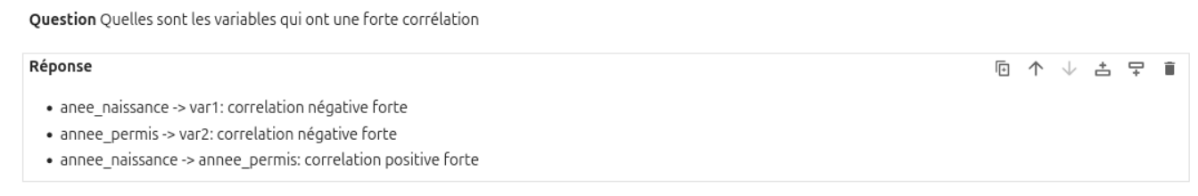
TP : Exploration des données: recherche d’anomalies
Variables numériques
+
TP : Exploration des données: Recherche d’anomalies
variables numériques
Résultat

Slide 24
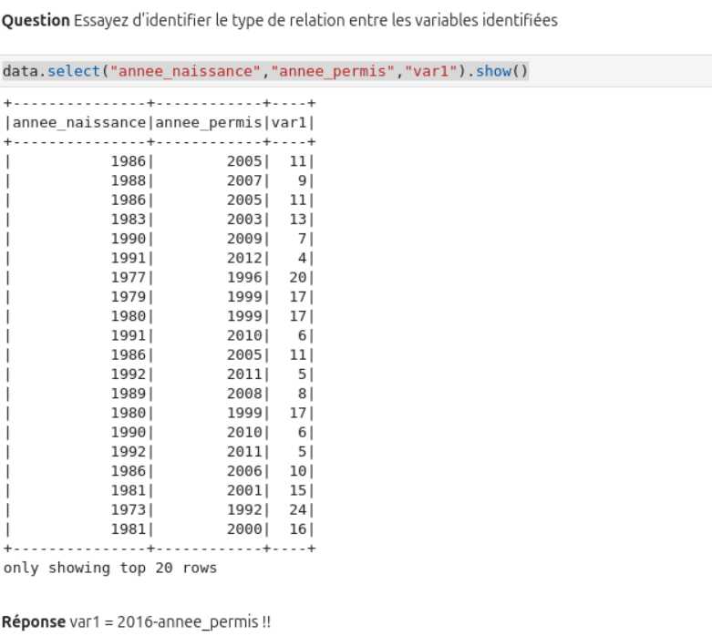
TP : Exploration des données: recherche d’anomalies
Variables numériques
+
TP : Exploration des données: Recherche d’anomalies
variables numériques
  relation mathématique entre les variables identifiées et var1
  data.select("annee_naissance","annee_permis","var1").show()

Slide 25
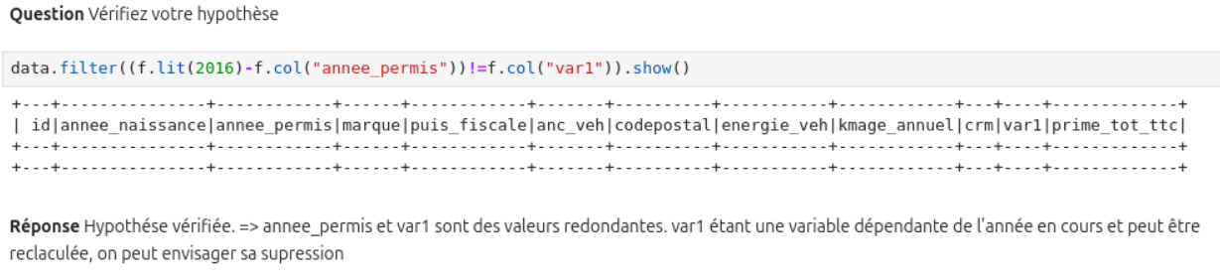
TP : Exploration des données: recherche d’anomalies
Variables numériques
+
TP : Exploration des données: Recherche d’anomalies
variables numériques
  Vérification de l’hypothèse
  data.filter((f.lit(2016)-f.col("annee_permis"))!=f.col("var1")).show()

Slide 26
TP : Exploration des données: recherche d’anomalies
Variables catégorielles
+
TP : Exploration des données: Recherche d’anomalies
variables numériques
  Calculez la cardinalité de toutes les variables catégorielles
  Utilisez seaborn pour affichez les barplots des variables catégorielles
  Remarque: Définir une fonction indépendante des variables catégorielles
  Quelles sont vos conclusions ?
  Supprimez les lignes contenant des anomalies dans la colonne energie_veh

Slide 27
TP : Exploration des données: recherche d’anomalies
Variables catégorielles
+
TP : Exploration des données: Recherche d’anomalies
variables numériques
Calculez la cardinalité de toutes les variables catégorielles:
cat_vars_cols = ["marque","codepostal","energie_veh"]
data.agg(f.countDistinct("marque"),f.countDistinct("codepostal"),f.countDistinct("energie_veh")).collect()
Utilisez seaborn pour affichez les barplots des variables catégorielles
Définition d’une fonction indépendante des variables catégorielles
def plot_cat(col):
marques_count = data.select(col).groupby(col).count()
snsplot = sns.catplot(data=marques_count.toPandas(),x=col,y="count",kind="bar")
snsplot.set_xticklabels(rotation="vertical")
snsplot.fig.set_figwidth(20)

Slide 28
TP : Exploration des données: recherche d’anomalies
Variables catégorielles
+
TP : Exploration des données: Recherche d’anomalies
variables numériques
  Affichage des « marques »
  plot_cat("marque")
  Pour le « code postal », la cardinalité est très elevée, par la peine de faire un groupby ça plantera le système
  Affichage des « marques »
  plot_cat("energie_veh")

Slide 29
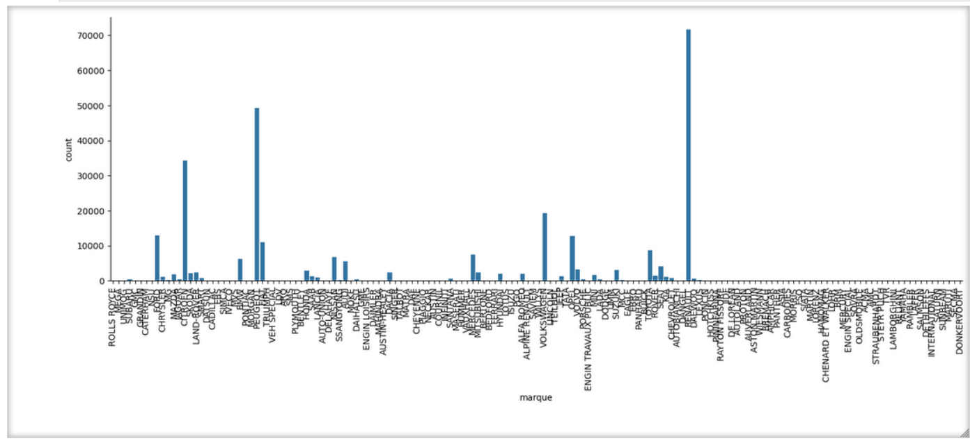
TP : Exploration des données: recherche d’anomalies
Variables catégorielles
+
TP : Exploration des données: Recherche d’anomalies
variables numériques
Résultat

Slide 30
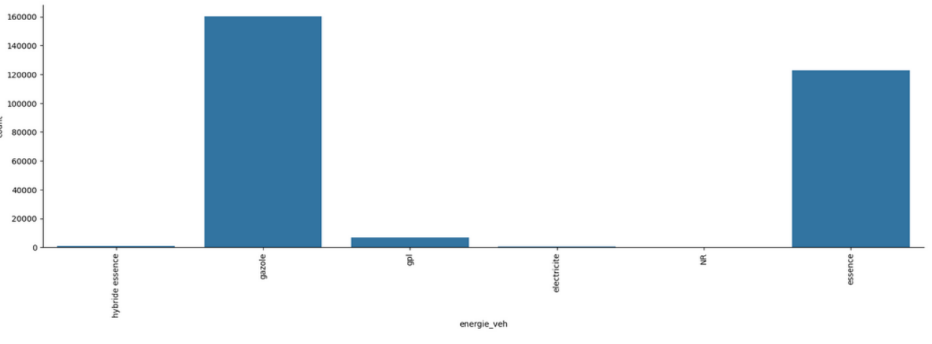
TP : Exploration des données: recherche d’anomalies
Variables catégorielles
+
TP : Exploration des données: Recherche d’anomalies
variables numériques
Résultat

Slide 31
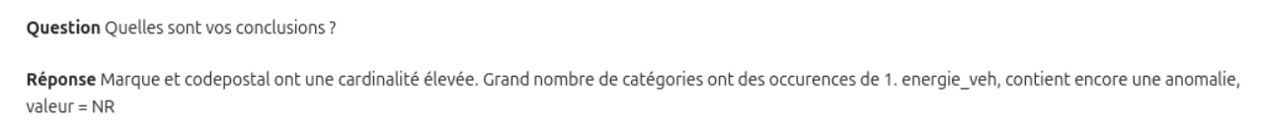
TP : Exploration des données: recherche d’anomalies
Variables catégorielles
+
TP : Exploration des données: Recherche d’anomalies
variables numériques
Résultat

Slide 32
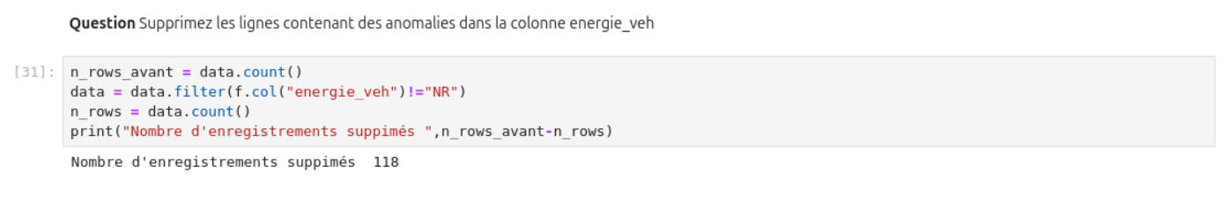
TP : Exploration des données: recherche d’anomalies
Variables catégorielles
+
TP : Exploration des données: Recherche d’anomalies
variables numériques
  Supprimez les lignes contenant des anomalies dans la colonne energie_veh
  n_rows_avant = data.count()
  data = data.filter(f.col("energie_veh")!="NR")
  n_rows = data.count()
  print("Nombre d'enregistrements suppimés ",n_rows_avant-n_rows)

Slide 33
TP : Exploration des données: recherche d’anomalies
Variables catégorielles
+
TP : Exploration des données: Recherche d’anomalies
variables numériques
  Le fichier dict_marques_auto.csv contient la liste de toutes les marques de véhicules connues.
  Utilisez le pour supprimez des anomalies dans la colonne marque et enrichir le dataset avec la colonne pays (pays de fabrication du véhicule)
  Vérifiez avec describe puis sauvegardez les données nettoyées dans un fichier parquet.

Slide 34
TP : Exploration des données: recherche d’anomalies
Variables catégorielles
+
TP : Exploration des données: Recherche d’anomalies
variables numériques
  Le fichier dict_marques_auto.csv contient la liste de toutes les marques de véhicules connues.
  path = "/data/dict_marques_auto.csv" # le chemin accessible au cluster
  marques = spark.read\
  .option("inferSchema",True)\
  .option("header",True)\
  .csv(path)
  Utilisez le pour supprimez des anomalies dans la colonne marque et enrichir le dataset avec la colonne pays (pays de fabrication du véhicule)
  data = data.join(marques,"marque",how="inner")
  Vérifiez avec describe puis sauvegardez les données nettoyées dans un fichier parquet.
  data.describe().show()

Slide 35
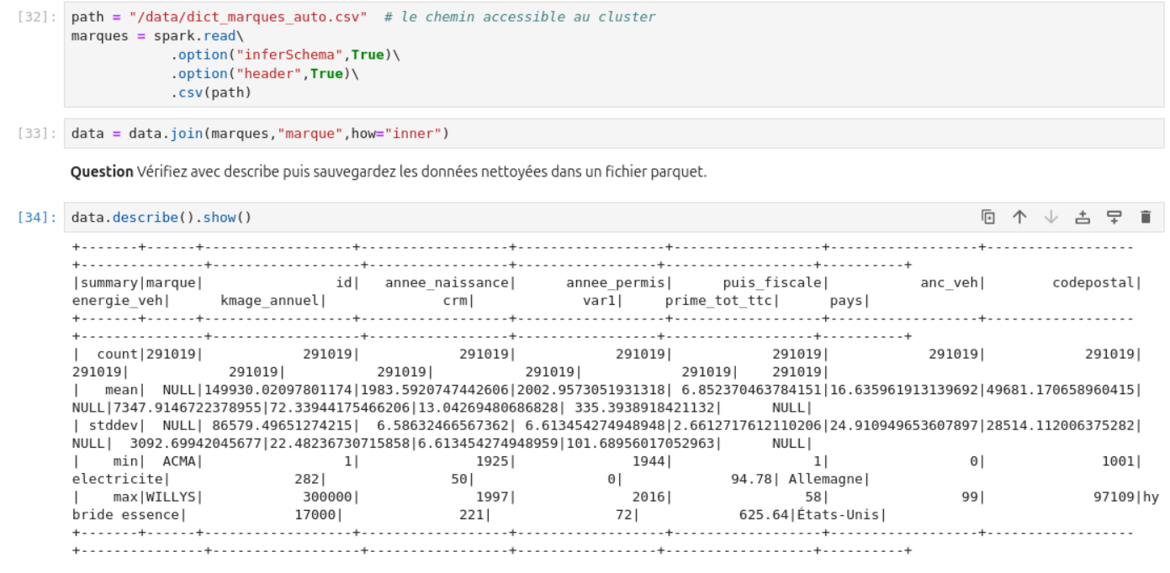
TP : Exploration des données: recherche d’anomalies
Variables catégorielles
+
TP : Exploration des données: Recherche d’anomalies
variables numériques
Résultat

Slide 36
TP : Exploration des données: recherche d’anomalies
Variables catégorielles
+
TP : Exploration des données: Recherche d’anomalies
variables numériques
Les opérations de nettoyage effectuées, sont-elles industrialisables ?
Pourquoi ?

Slide 37
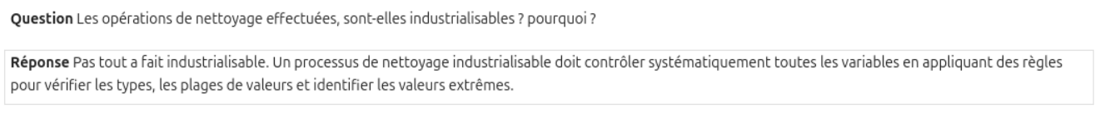
TP : Exploration des données: recherche d’anomalies
Variables catégorielles
+
TP : Exploration des données: Recherche d’anomalies
variables numériques
Résultat

Slide 38
TP : Exploration des données: recherche d’anomalies
Variables catégorielles
+
TP : Exploration des données: Recherche d’anomalies
variables numériques
  Pour libérer la mémoire allouée par le traitement, il faut arrêter la session spark.
  spark.stop()

Slide 39
TP : Exploration des données: recherche d’anomalies
Variables catégorielles
+
TP : Exploration des données: Recherche d’anomalies
variables numériques
  Pour la suite des exercices stocker les données corrigées sous le format parquet: data_prime_auto_propre avant de clore la session:
  Data.write.mode("overwrite").parquet("file:///data/data_prime_auto_propre")

Slide 40
TP : Exploration des données: recherche d’anomalies
Variables catégorielles
+
TP : Exploration des données: Recherche d’anomalies
variables numériques
  En l’état nous avons une erreur d’accès lors de l’écriture des données. Ceci vient du fait que Jupyter utilise le compte par défaut 1000:1000 alors que les workers utilisent le compte spark (185:185) , de ce fait nous allons laisser les données de Jupyter dans work et mettre les données dans une répertoire ~/spark/data
  cd ~/spark/
  mkdir data
  sudo chmod –R 185:185 ./data

Slide 41
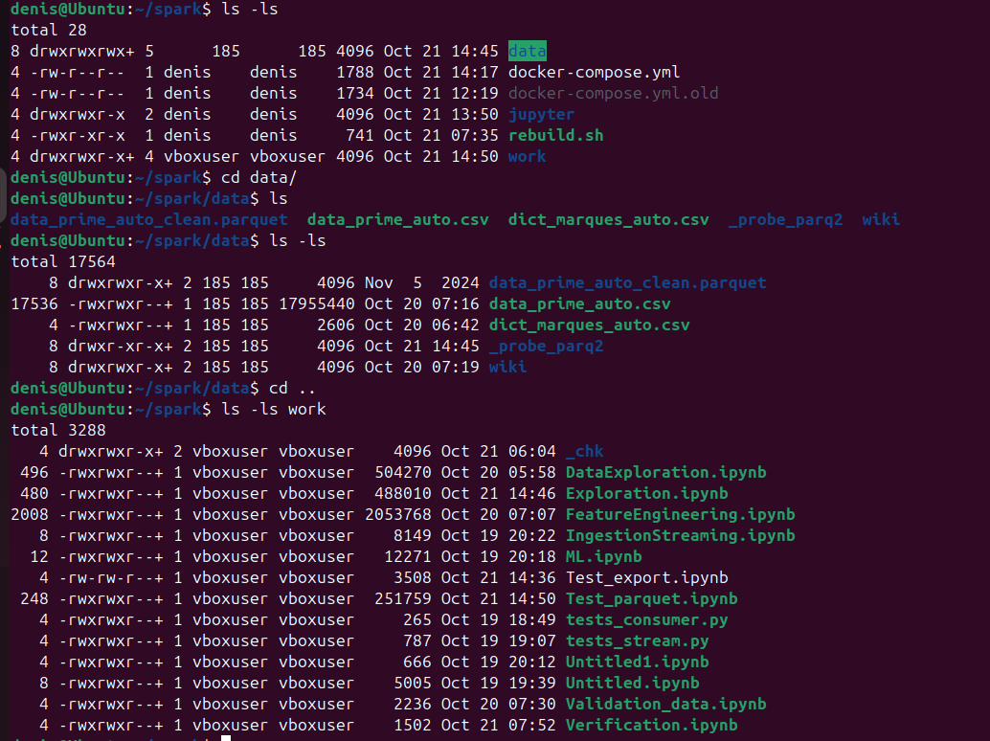
TP : Exploration des données: recherche d’anomalies
Export au format parquet
+
TP : Exploration des données: Recherche d’anomalies
variables numériques

Slide 42
TP : Exploration des données: recherche d’anomalies
Export au format parquet
+
TP : Exploration des données: Recherche d’anomalies
variables numériques
  Modifier le fichier Dockerfile dans le répertoire ~/spark/jupiter
  FROM jupyter/pyspark-notebook:python-3.11
  USER root
  # Aligne l’utilisateur avec les workers Spark (uid/gid = 185)
  ENV NB_USER=spark \
  NB_UID=185 \
  NB_GID=185 \
  HOME=/home/spark
  # Crée l’utilisateur et prépare son home
  RUN groupadd -g ${NB_GID} ${NB_USER} && \
  useradd -m -u ${NB_UID} -g ${NB_GID} ${NB_USER} && \
  mkdir -p /home/${NB_USER} && \
  chown -R ${NB_UID}:${NB_GID} /home/${NB_USER}
  # Donne les droits à l’utilisateur sur conda et son home
  # (fix-permissions est fourni par les images Jupyter)
  RUN fix-permissions "${HOME}" && \
  fix-permissions "${CONDA_DIR}"

Slide 43
TP : Exploration des données: recherche d’anomalies
Export au format parquet
+
TP : Exploration des données: Recherche d’anomalies
variables numériques
  WORKDIR /home/spark
  # Installe tes libs (en root, c’est OK)
  RUN pip install --no-cache-dir \
  "pyspark==3.5.1" \
  "kafka-python==2.0.2" \
  "pandas<3" \
  "matplotlib"
  # Re-fixe les permissions après install
  RUN fix-permissions "${HOME}" && \
  fix-permissions "${CONDA_DIR}"
  USER spark

Slide 44
TP : Exploration des données: recherche d’anomalies
Export au format parquet
+
TP : Exploration des données: Recherche d’anomalies
variables numériques
Modifier dans le répertoire ~/spark le fichier docker-compose.yml (Suite page suivante)
  services:
  spark-master:
  image: spark:3.5.0-java17-python3 # <<< 3.5.0
  container_name: spark-master
  command: >
  bash -lc "
  /opt/spark/sbin/start-master.sh -h 0.0.0.0 &&
  tail -f /opt/spark/logs/*"
  environment:
  - NB_UID=1000
  - NB_GID=1000
  volumes: ["./data:/data"]
  ports:
  - "7077:7077"
  - "8080:8080"
  networks: [ksnet]
  restart: unless-stopped

Slide 45
TP : Exploration des données: recherche d’anomalies
Export au format parquet
+
TP : Exploration des données: Recherche d’anomalies
variables numériques
Modifier dans le répertoire ~/spark le fichier docker-compose.yml
  # services:
  spark-worker-1:
  image: spark:3.5.0-java17-python3 # <<< 3.5.0
  container_name: spark-master
  depends_on: [spark-master]
  command: >
  bash -lc "
  /opt/spark/sbin/start-worker.sh spark://spark-master:7077 &&
  tail -f /opt/spark/logs/*"
  environment:
  - NB_UID=1000
  - NB_GID=1000
  - SPARK_WORKER_CORES=6 # à adapter à la configuration garder au moins deux coeurs
  - SPARK_WORKER_MEMORY=12g # garder au moins 4g pour le système
  volumes: ["./work:/data"]
  ports:
  - "8081:8081"
  networks: [ksnet]
  restart: unless-stopped

Slide 46
TP : Exploration des données: recherche d’anomalies
Export au format parquet
+
TP : Exploration des données: Recherche d’anomalies
variables numériques
Modifier dans le répertoire ~/spark le fichier docker-compose.yml en ajoutant un nouveau service Jupyter
  # services:
  jupyter:
  build: ./jupyter
  user: "185:185"
  container_name: jupyter
  depends_on: [spark-master]
  environment:
  - NB_UID=1000
  - NB_GID=1000
  - JUPYTER_TOKEN=demo
  - SPARK_MASTER_URL=spark://spark-master:7077
  - SPARK_LOCAL_HOSTNAME=jupyter
  - PYSPARK_PYTHON=python
  - PYSPARK_DRIVER_PYTHON=python
  # <<< connecteur aligné 3.5.0
  - PYSPARK_SUBMIT_ARGS=--packages org.apache.spark:spark-sql-kafka-0-10_2.12:3.5.0,org.apache.kafka:kafka-clients:3.8.0 pyspark-shell
  volumes:
  - ./work:/data
  - ./work:/home/jovyan/work # (facultatif) pour le confort dans JupyterLabpyspark-shell
  - ./work:/home/spark/work
  ports:
  - "8888:8888“
  networks: [ksnet]
  restart: unless-stopped
  networks:
  ksnet:

Slide 47
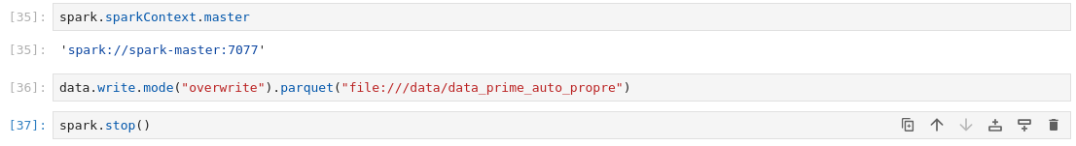
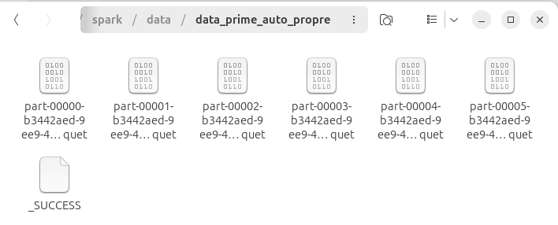
TP : Exploration des données: recherche d’anomalies
Export au format parquet
+
TP : Exploration des données: Recherche d’anomalies
variables numériques
Relancer le traitement
  Fichiers générés:

Slide 48







Suivez-Nous www.mgt-conseils.com contact@mgt-conseils.com
| Direction Commerciale
Merci pour votre attention
business@mgt-conseils.com
| Paris
+331 47 20 67 63
Les Champs Elysées
104 Rue du Faubourg Saint - Honoré, 75008 Paris
| Abidjan
+225 05 06 75 01 01
Résidence Palazzo Posillipo Cocody - Danga,
BP 10 367, Abidjan 01
/MGT.Conseils
/mgt-conseils
@MGTConseils
| Bénin
+229 90 55 10 55
Akpakpa Rés. JR d’Adèle,
Cotonou
SARL au capital de 50 300 € - SIRET 479 638 462 00032

